Slide 1

Find Shortest-Distance Toilet in your location
최단거리 화장실 검색
자료구조설계 Individual Project
2018.09.10
컴퓨터공학부
20154077 권도경

Slide 2
1
Problem Definition
2
Problem Modeling
Contents
3
Data Sets
4
Q&A

Slide 3
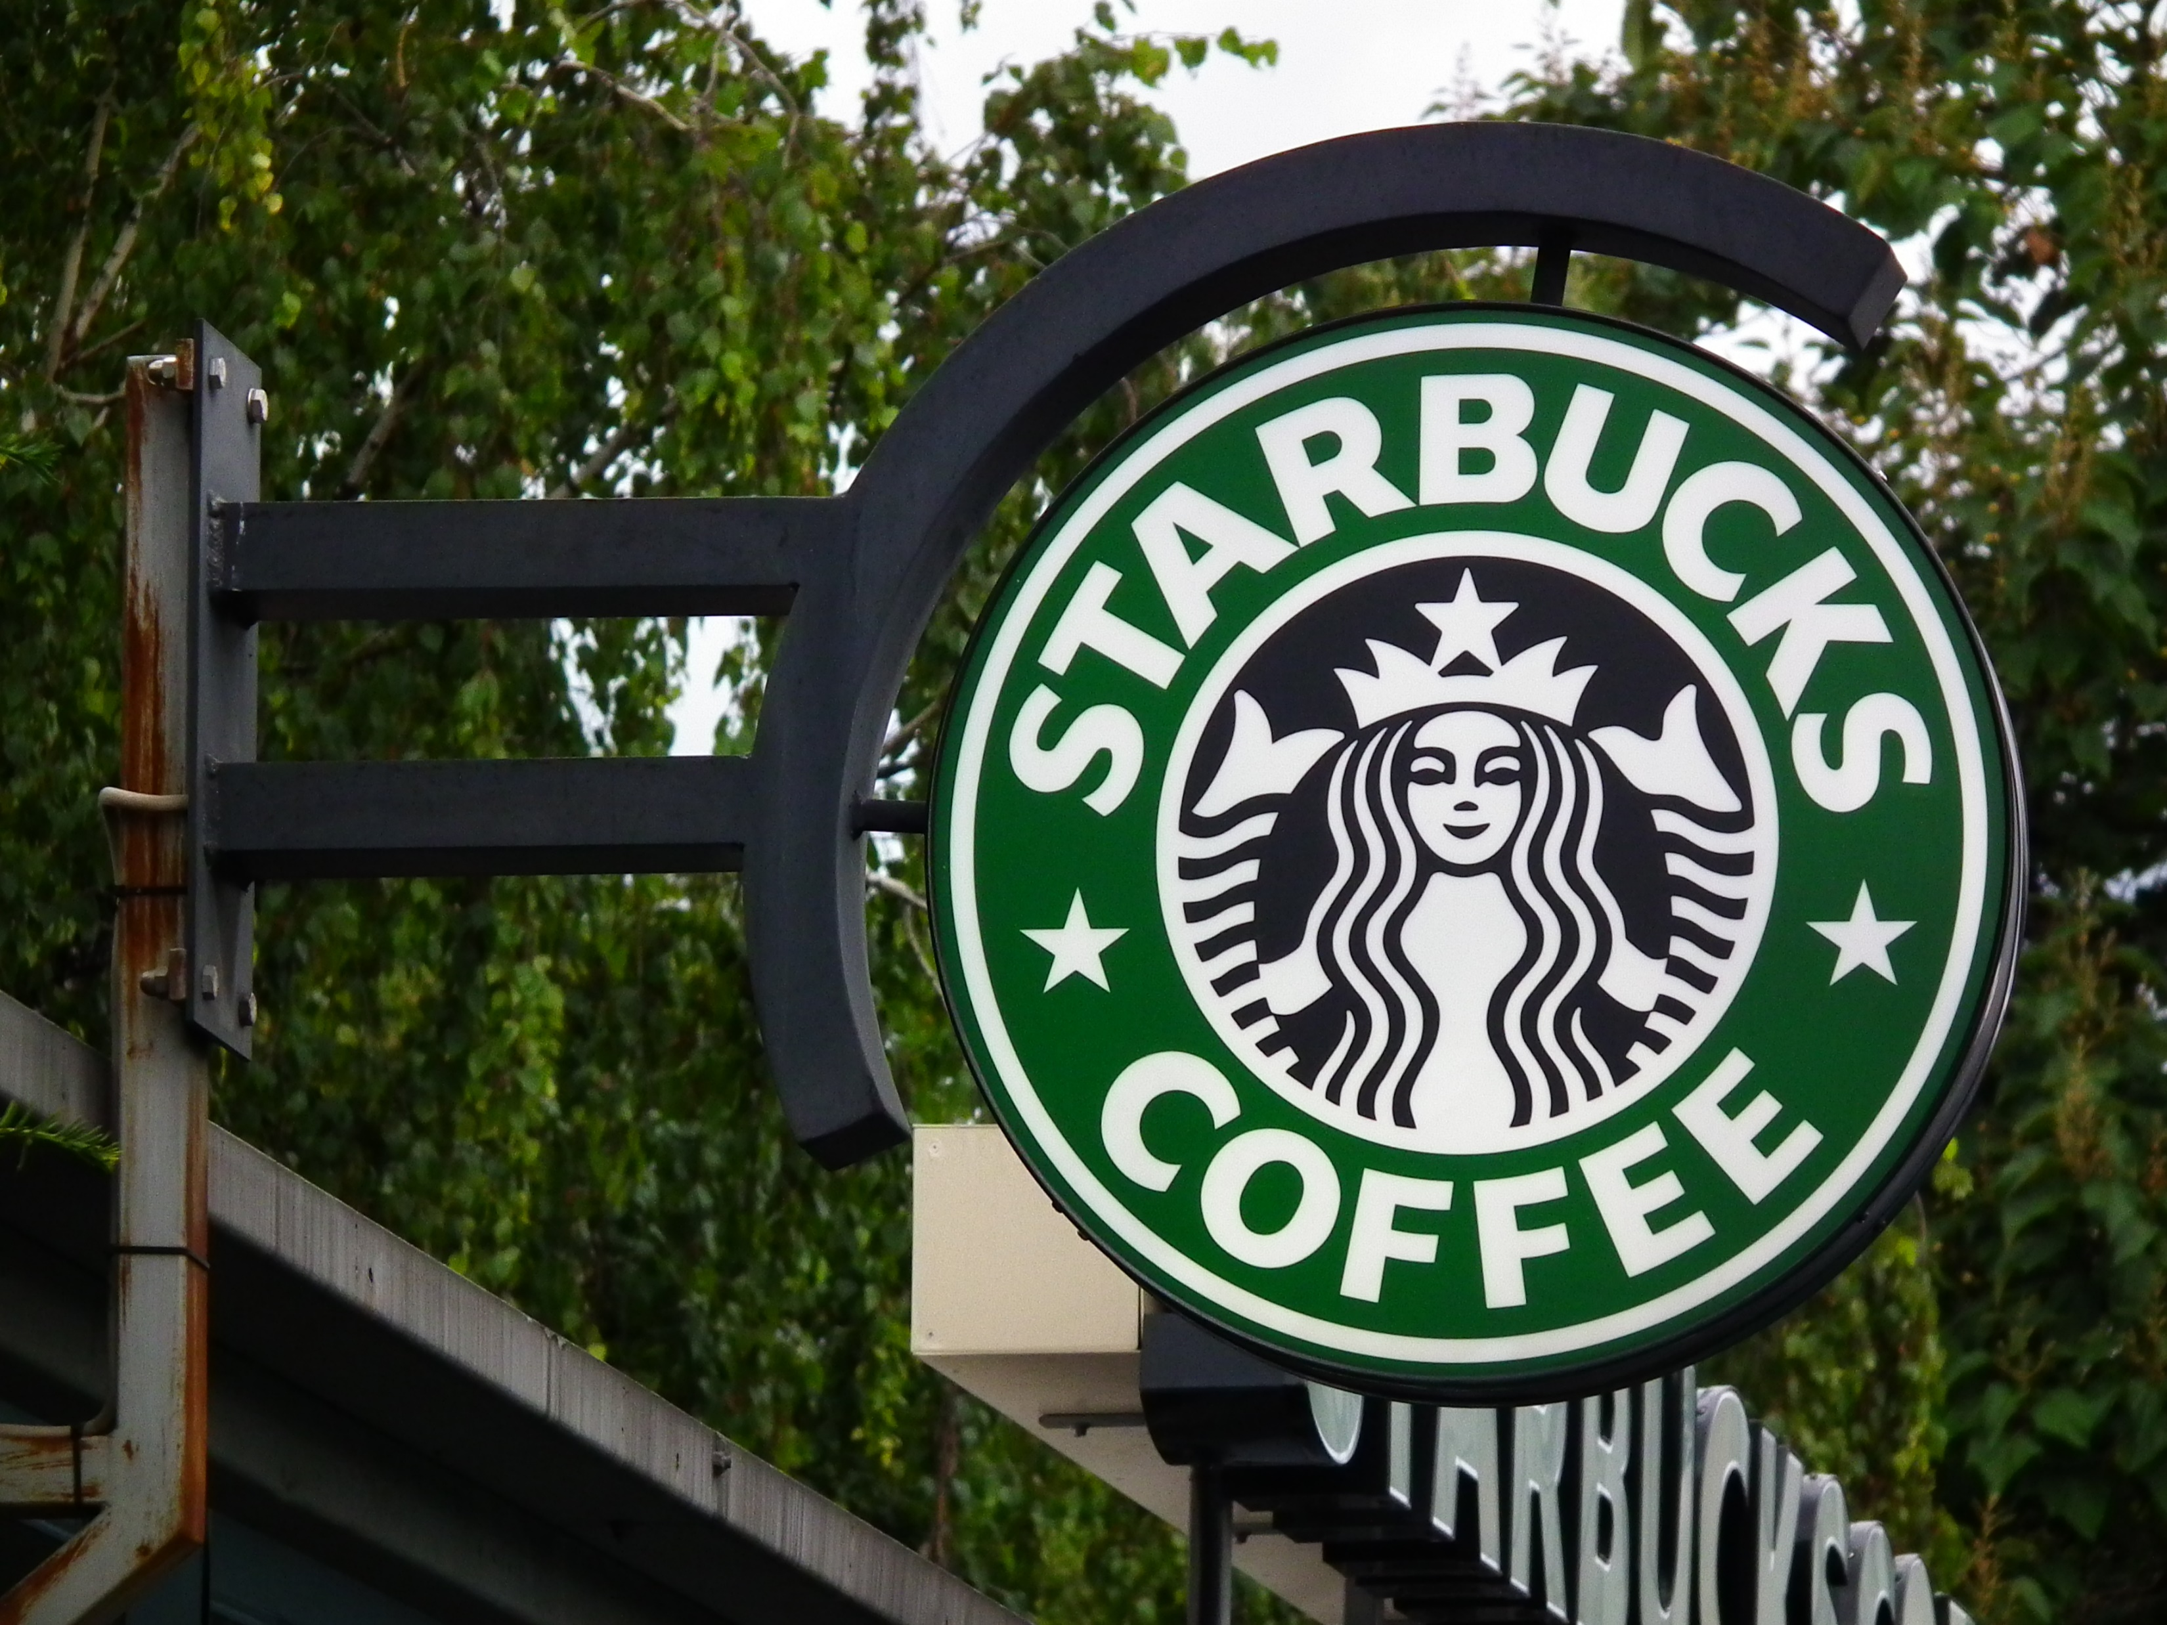
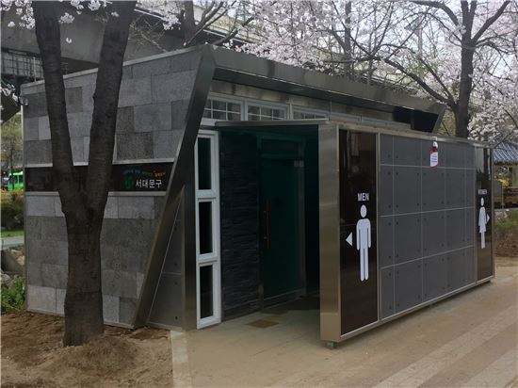
01
Problem Definition
01
Notes:
공중화장실을 찾지 못해 카페에서 돈을 내고 음료를 사 먹어 가며 화장실을 이용해본 경험이 있을 것이다.
가장 필요한 정보임에도 공중화장실이 어디 있는지 사실 잘 보이지 않는다. 나는 이 프로젝트를 통해 내 주변으로부터 가장 가까운 공중화장실을 찾아보고자 한다.

Slide 4



01
Problem Definition
01
Notes:
이게 왜 필요한가?

Slide 5
2
Problem Modeling

Slide 6


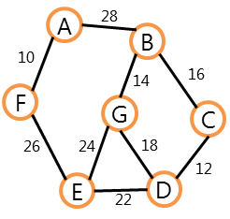

02
Problem Modeling
최단 화장실
9
14
3
20
,
15
Node : 장소
무 방향 가중치 그래프
13
11
Edge : 장소의 도로
내 위치
Weight : 도로의 거리
9
5
13
7
02

Slide 7

02
Project Modeling
1. 현재 위치 선택
2. 현재 위치로부터 주변 장소 Graph 생성
3. 최단 거리에 있는 화장실 탐색
4. Result
03

Slide 8
3
Data Sets

Slide 9
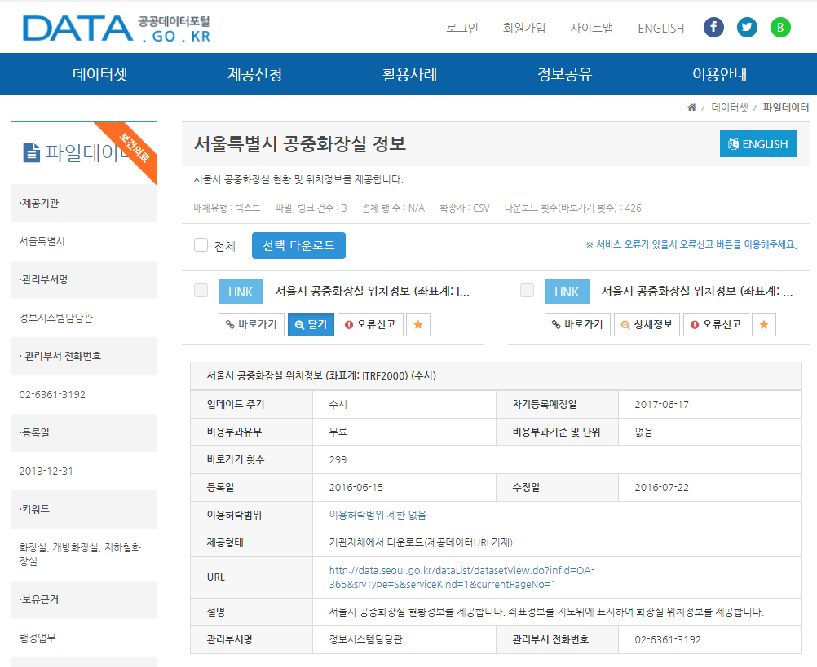
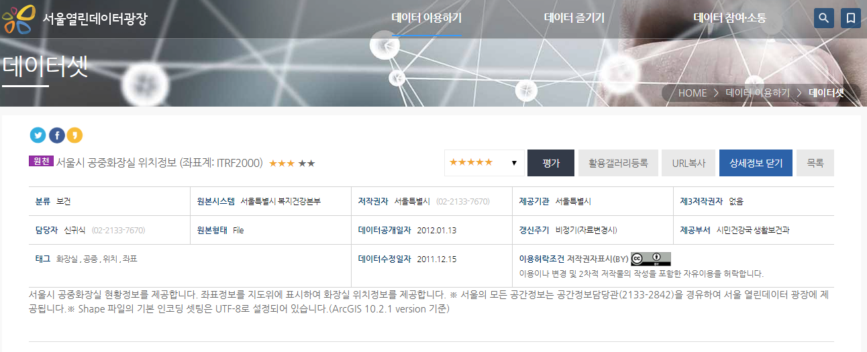
03
Data Sets
http://data.seoul.go.kr/dataList/datasetView.do?infId=OA-365&srvType=S&serviceKind=1&currentPageNo=1
https://www.data.go.kr/dataset/3045302/fileData.do
04

Slide 10
Q & A
THANK YOU!

